Slide 1
স্বাগতম

Slide 2


পরিচিতি
শিক্ষক পরিচিতি
পাঠ পরিচিতি
অনামিকা দাস
সহকারী শিক্ষক
(আইসিটি)
শ্রেণিঃ ৬ষ্ঠ
বিষয়ঃ আইসিটি
অধ্যায়ঃ তৃতীয়

Slide 3
শিখনফল
তথ্য ও যোগাযোগ প্রযুক্তির নিরাপদ ব্যবহার
আইসিটি যন্ত্রপাতি রক্ষণাবেক্ষণ
সফটওয়্যার রক্ষণাবেক্ষণ
আইসিটি ব্যবহারে ঝুঁকি ও সর্তকতা অবলম্বনের পন্থা

Slide 4
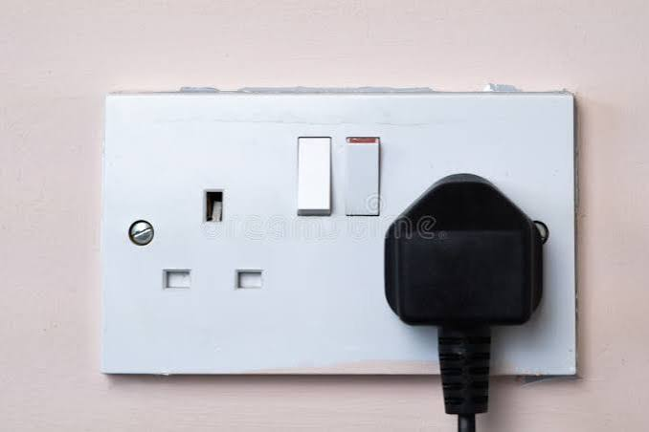
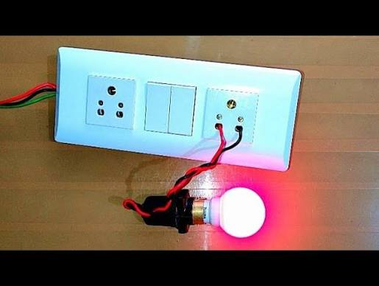
তথ্য ও যোগাযোগ প্রযুক্তির নিরাপদ ব্যবহার
সতর্কতা অবলম্বনঃ ০১
বৈদ্যুতিক সংযোগঃ বাংলাদেশ এ বিদ্যুৎ প্রবাহের ভোল্টেজ ২২০ ভোল্ট। কিন্তু ৫০ ভোল্টের বেশি হলে আমরা শক অনুভব করি।
মাংশপেশি ব্যবহার করে হাত পা নাড়াচাড়া করার জন্য এবং হৃদপিন্ড সচল রাখতে মস্তিষ্ক থেকে স্নায়ুর ভেতর দিয়ে সংকেত পাঠানো হয়।কিন্তুsTHik কেউ যখন বিদ্যুতায়িত হয় তখন অনেক বিদ্যুৎ প্রবাহের ফলে মস্তিষ্ক থেকে পাঠানো ছোট সংকেত গুলো বড়ো বিদ্যুতপ্রবাহের নিচে চাপা পড়ে যায়।ফলে তখন হাত পা নাড়ানো যায় না, বেশিক্ষন থাকলে হৃদস্পন্দন থেমে যেতে পারে।
তাই সঠিক সকেটে সঠিক প্লাগ ব্যবহার করতে হবে। প্লাস্টিক সরিয়ে খোলা প্লাগে সংযোগ দেয়া যাবে না।
সঠিক
ভুল

Slide 5
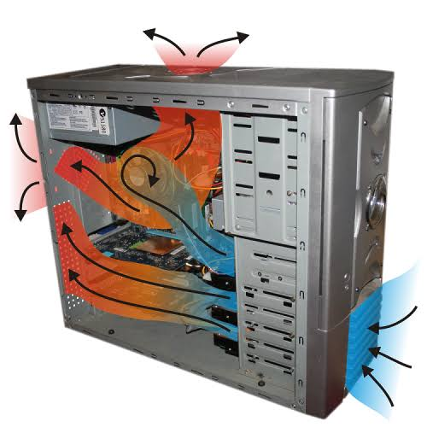
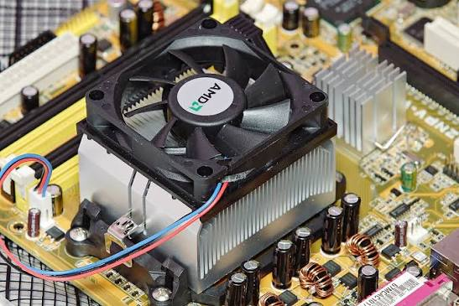
তথ্য ও যোগাযোগ প্রযুক্তির নিরাপদ ব্যবহার
সতর্কতা অবলম্বনঃ ০২
প্রসেসরঃ কম্পিউটার প্রসেসর গরম হয়ে যায় বলে এর ওপরে এক প্রকার ফ্যান বসায় একে কুলিং ফ্যান বলে। মাদারবোর্ডের অন্যান্য আইসিগুলো ও অনেক সময় গরম হতে পারে। তাই কম্পিউটারের তাপমাত্রা বাহির থেকে বেশি হতে পারে। তখন ফ্যান বাহির থেকে বাতাস টেনে এনে ভিতরের গরম বাতাস কে বাহিরে বের করে দেয়।
তাই লক্ষ্য রাখা উচিত কোন দিক দিয়ে বাতাস প্রবেশ করছে আর কোন দিক দিয়ে বাতাস বের হচ্ছে সেই পথ যেনো বন্ধ না হয়। ধুলোবালি জমেছে কিনা খেয়াল রাখা।
প্রসেসরকে ঠান্ডা রাখতে কুলিং ফ্যান এর ব্যবহার
বাতাস প্রবাহ লক্ষ্য রাখা

Slide 6
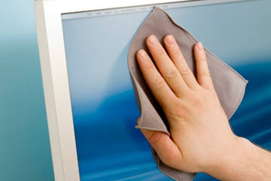
আইসিটি যন্ত্রপাতি রক্ষণাবেক্ষণ
মনিটর পরিষ্কারঃ বর্তমানে সবচেয়ে বেশির ভাগ মনিটর LCD ও LED মনিটর । আর এ ধরনের মনিটর পরিষ্কার করার চেষ্টা না করাই ভালো। কারন এর পৃষ্ঠদেশ কাচ নয়। তাই পরিষ্কার করার সময় ঘষাঘষি করলে দাগ পড়ে এর পিক্সেল গুলো ক্ষতিগ্রস্থ হতে পারে।
তবে CRT মনিটরে ধুলোবালি পড়ে অপরিষ্কার হলে প্রথমে নরম সুতি কাপড় দিয়ে মুছে নিতে হবে। তারপর ও ময়লা থাকলে গ্লাস ক্লিনার দিয়ে মুছে নিতে হবে। গ্লাস ক্লিনার না থাকলে এক গ্লাস পানিতে এক চামচ ভিনেগার দিয়ে গ্লাস ক্লিনার হিসেবে ব্যবহার করতে হবে।
পানি বা তরলঃ কম্পিউটার ব্যবহার করার সময় কাছাকাছি পানি বা কোনো তরল পদার্থ না রাখা। কারন হাত লেগে পড়ে গেলে কম্পিউটার নষ্ট হতে পারে। বা কম্পিউটার এর ভিতরে চলে গেলে বৈদ্যুতিক সার্কিট গুলো শর্ট সার্কিট হতে পারে। এরকম হলে তাড়াতাড়ি কম্পিউটার বন্ধ করে দীর্ঘ সময় ফ্যান নিচে দিয়ে শুকাতে হবে।
ধুলোবালিঃ কম্পিউটার ফ্যান বাতাস টেনে নেয়ার পাশাপাশি ধুলো ও টেনে নেয়। তাই ধুলোবালি জমে যদি বাতাস ঢুকার পথ বন্ধ হয়ে গেলে কম্পিউটার গরম হয়ে যেতে পারে। তখন পরিষ্কার করতে হয়। তবে নিজে খুলে পরিষ্কার না করাই ভালো।

Slide 7
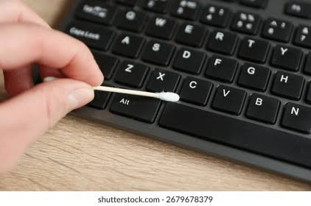
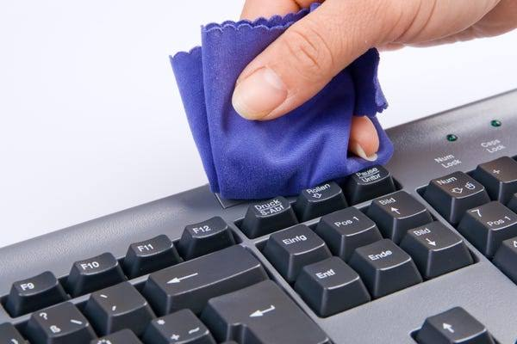
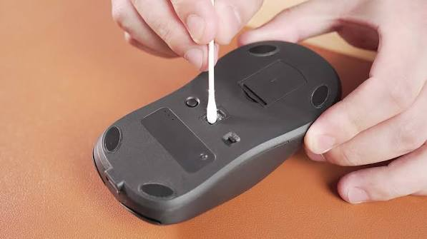
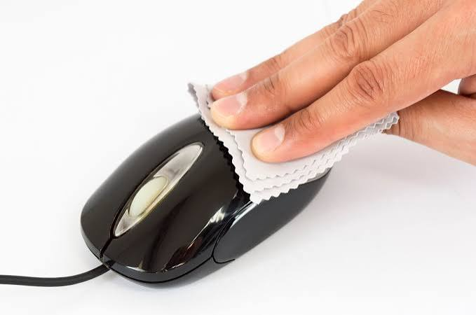
আইসিটি যন্ত্রপাতি রক্ষণাবেক্ষণ
কীবোর্ড পরিষ্কারঃ মাঝে মাঝে কীবোর্ড পরিষ্কার করা ভালো।কারন হাতের আঙ্গুল দিয়ে ব্যবহার করার ফলে এখানে অনেক রোগজীবানু জমা হয়। তাই শুকনো সুতি কাপড় দিয়ে মুছে কটন বাড দিয়ে প্রতিটা কী-এর চারপাশ পরিষ্কার করতে হবে । তারপর উল্টো করে কয়েকবার ঝাকাতে হবে।
মাউস পরিষ্কারঃ বর্তমানে প্রায় সব অপটিক্যাল মাউস, আলো প্রতিফলিত হয়ে এটা কাজ করে। তাই মাউসের লেন্স অপরিষ্কার থাকলে মাউস ঠিকমত কাজ করেনা। তাই ধুলোবালি জমে থাকলে কম্পিউতার থেকে খুলে উল্টো করে যেখানে ময়লা জমেছে সেখানে কটন বাড দিয়ে পরিষ্কার করে নরম সুতি কাপড় দিয়ে মুছে নিতে হবে।

Slide 8

কম্পিউটার রক্ষণাবেক্ষণ
কম্পিউটার হার্ডওয়্যারের থেকে বেশি যত্ন নিতে হয় কম্পিউটার সফট ওয়্যারের । নইলে এতে ভাইরাস আক্রমন করে। এটি এক ধরনের ছোট কম্পিউতটার প্রোগ্রাম । যার কারনে কম্পিউটার ঠিক মতো কাজ করতে পারেনা।
সত্যিকারের ভাইরাস যেমন এক জনের থেকে আরেক জনে ছড়ায় তেমনি কম্পিউটার ভাইরাস এক কম্পিউটার থেকে আরেক কম্পিউটারে ছড়ায়। সত্যিকারের ভাইরাসের মতো এটি ও বংশবৃদ্ধি করে। সত্যিকারের ভাইরাস যেমন মানুষের অজান্তে শরিরে প্রবেশ করে এটি ও তেমনি কম্পিউটারে সবার অজান্তে বাসা বাধে।
সত্যিকারের ভাইরাসের সাথে এর পার্থক্য হলো একটি প্রকৃতিতে আগে থেকে আছে ,একটি অসৎ মানুষেরা তৈরী করে।
এটি নেটওয়ার্ক এর মাধ্যমে ছড়াতে পারে । সিডি বা পেনড্রাইভে কোন কিছু কপি করে নেয়ার সময় ও এটি কপি হয়ে চলে আসতে পারে।
তাই এটি থেকে বাচতে এখন এন্টিভাইরাস প্রোগ্রাম বাজার থেকে কিনতে হয়। যা অনেক খরচ এর ব্যাপার।
তবে মুক্ত সফটওয়্যারের জন্য ভাইরাস তৈরী করা হয় না । তাই যদি কেউ এ সফটওয়্যার এ OS ব্যবহার করে । তারা এ যন্ত্রনা থেকে মুক্তি পেতে পারে।

Slide 9
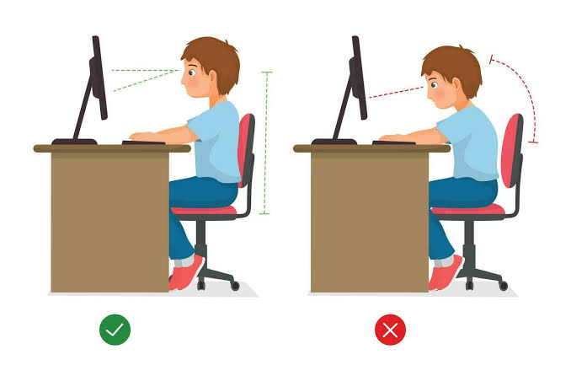
আইসিটি ব্যবহারে ঝুঁকি ও সর্তকতা অবলম্বনের পন্থা
আইসিটি ব্যবহারে ঝুঁকিঃ স্বাস্থ্যকর যেকোনো জিনিস যেমন শরীরের জন্য ভালো কিন্তু এর অধিক ব্যবহার শরীরের জন্য হানিকারক। তেমনি প্রযুক্তি বর্তমান যুগে মঙ্গলজনক হলে ও এর অধিক ব্যবহার মানুষের জন্য খারাপ।
মা বাবা ছেলেমেয়েদের বুদ্ধিমত্তা বিকাশের জন্য হাতে মোবাইল , কম্পিউটার দেয়। কিন্তু একন সময় অধিক ব্যবহারের ফলে এরা মোবাইলে বা কম্পিউটারে আসক্ত হয়ে পড়ে। এতে তারা বন্ধুদের সাথে খেলাধুলা না করে প্রযুক্তির সামনে সারাদিন বসে থেকে অসুস্থ হয়ে পড়ে। যেমন- পিঠে ব্যথা, কোমরে ব্যথা, চোখে সমস্যা। দিনদিন অসামাজিক হয়ে পড়ে।
সর্তকতা অবলম্বনঃ তাই আমাদের খেয়াল রাখতে হবে প্রযুক্তি যেনো আমরা সঠিক কাজে ব্যবহার করি। প্রযুক্তি যেনো আমাদের ব্যবহার করতে না পারে।

Slide 10
দলীয় কাজ
কম্পিউটার ভাইরাস কি ? এটা কিভাবে ছড়ায় ?
কীবোর্ড ও মাউস কিভাবে পরিষ্কার করতে হয় লিখো ?
প্রযুক্তি যেনো কখনো আমাদের ব্যবহার করতে না পারে – ব্যাখ্যা করো।

Slide 11
মূল্যায়ন
১ / বাংলাদেশ এ বিদ্যুৎ প্রবাহের ভোল্টেজ কত ?
ক) ২০০ খ) ২২০ গ) ২৪০ ঘ) ২৬০
২/ CRT মনিটর পরিষ্কার করার জন্য প্রথমে কীন ব্যবহার করা উচিত ?
ক) নরম সুতি কাপড় খ) মোটা সুতি কাপড় গ) ভেজা সুতি কাপড় ঘ) গ্লাস ক্লিনার

Slide 12
বাড়ির কাজ
কম্পিউটার ভিত্তিক সামাজিক যোগাযোগ কিভাবে আমাদের অসামাজিক করে তোলে ?
কম্পিউটারে ধুলোবালি জমলে কী ক্ষতি হয় ?
অ্যান্টিভাইরাস কেনো গুরুত্বপূর্ণ ?

Slide 13
esc
F1
F2
F3
F4
F5
F6
F7
F8
DELETE
PRINT
Tab
Q
E
R
Y
O
P
Backspace
7
8
9
Caps Lock
T
H
A
N
K
S
ENTER
4
5
6
Shift
Z
C
B
N
M
>
1
2
3
ctrl
win
Alt

